Slide 1
“Soft skills: виховуємо приязні взаємини в дитячому колективі”
Спікер-
Ольга Долганова,
вихователь-методист
КЗ “ДНЗ №38 ВМР”

Slide 2
У сучасному світі, щоб бути успішним, недостатньо одних лише глибоких знань і трудового досвіду, потрібно ще щось.
Але цього «щось» ще не вчать в закладах освіти

Slide 3
Які навички треба розвивати у дітей?
SKILLS
SOFT

Slide 4
SOFT SKILLS:
особливі навички;
«М'які» навички;
«Гнучкі» навички;
комунікативні навички;
навички ведення переговорів;
навички самопрезентації;
навички володіння мовою

Slide 5
Навички
ТВЕРДІ
(hard skills)
М'ЯКІ
(soft skills)

Slide 6
Тверді навички HARD SKILLS
легко спостерігати;
легко виміряти;
легко продемонструвати;
необхідні, щоб ефективно займатися певним видом діяльності
Приклади:
вміння вирішувати математичні завдання;
вміння читати;
володіння іноземною мовою;
вміння їздити на велосипеді

Slide 7
М'які навички SOFT SKILLS
соціальні навички;
необхідні в будь-якому виді діяльності
Приклади:
вміння спілкуватися;
вміння працювати в команді;
вміння переконувати;
вміння вирішувати проблеми;
вміння приймати рішення;
вміння управляти своїм часом, мотивувати себе та інших

Slide 8
Результати дослідження Гарвардського Університету і Стенфордського дослідницького інституту
Внесок навичок в професійну успішність співробітника:
soft skills - 85%
hard skills - 15%

Slide 9
Результати дослідження, проведеного Американською Національною Асоціація коледжів та роботодавців
Soft skills, які вважаються найбільш цінними в співробітниках:
1) здатність працювати в команді;
2) здатність приймати рішення і вирішувати проблеми;
3) здатність спілкуватися з людьми в організації і поза нею;
4) здатність планувати, організовувати і виділяти пріоритети;
5) здатність шукати і обробляти інформацію

Slide 10
Переорієнтація освіти на розвиток у дітей «гнучких навичок» є ключовою ланкою до вирішення успішності в майбутньої трудової діяльності

Slide 11
Складена століттями педагогічна система не повинна руйнуватися, а повинна еволюціонувати, повинні зміщуватися педагогічні акценти. Від дітей потрібно не заучування матеріалу і не відпрацювання одноманітних методів вирішення завдань, а розвиток універсальних компетенцій

Slide 12
Навички SOFT SKILLS
вміння слухати;
здатність бачити єдину мету і знаходити точки дотику загальної ідеї з особистими амбіціями;
готовність надати допомогу іншим і підтримати в складній ситуації;
вміння переконувати і знаходити компроміс
Вміння працювати
в команді

Slide 13
Навички SOFT SKILLS
ПРИНЦИПИ КОМАНДНОЇ РОБОТИ:
спільні цінності;
Невелика кількість дітей в команді;
взаємодоповнюючі вміння;
взаємна відповідальність;
значуща мета
Вміння працювати
в команді

Slide 14
ПОЗИТИВНІСТЬ - одне з основних якостей, необхідних для організації ефективного спілкування
ПОЗИТИВНІСТЬ - віра в себе і в інших людей
ПОЗИТИВНІСТЬ - такий погляд на світ, при якому людина може дивитися на події з різних сторін і вважає за краще знаходити позитив у всьому, що його оточує

Slide 15
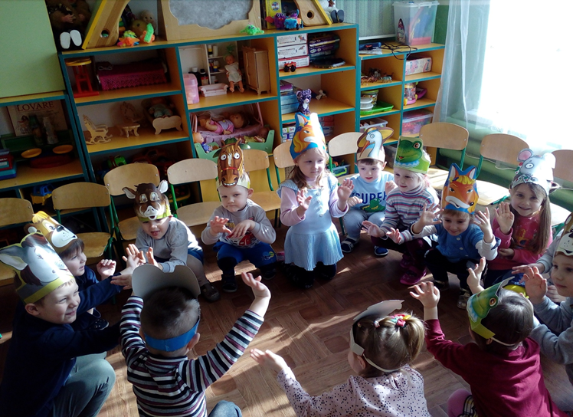
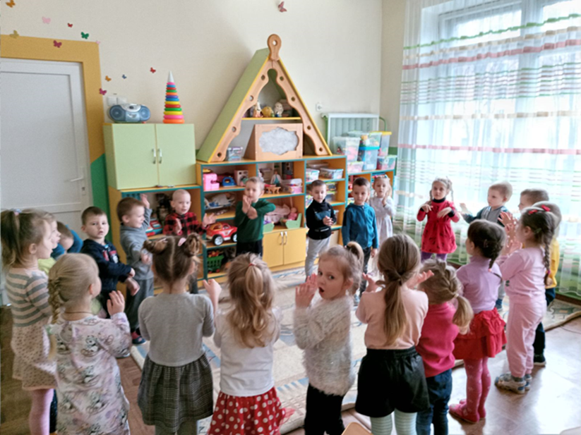
Спільне коло

Slide 17
Скинька подяки

Slide 18
Більшість сучасних дітей не надто впевнені в собі і мають високий рівень тривожності. Навчаючись в садочку, діти повинні розвивати свої соціальні навички, ставати впевненими в собі, в своїх силах

Slide 19
SOFT SKILLS можна розвивати з самого дитинства, але важливо враховувати сензитивний період у розвитку дитини і звертати увагу на те, що зараз відбувається з дитиною в психологічному плані, яка у неї провідна діяльність

Slide 20
Укладач: Ольга Долганова
Вихователь-методист КЗ “ДНЗ №38 ВМР”
ПЕРЕЛІК ВИКОРИСТАНИХ ДЖЕРЕЛ:
Савінова Н. Виховуємо приязні взаємини в дитячому колективі: сім дієвих прийомів/ Наталія Савінова// Вихователь-методист дошкільного закладу. – 2021. - №4.
Презентація для педагогів "Які навички треба розвивати у дітей? SOFT SKILLS"
https://naurok.com.ua/prezentaciya-dlya-pedagogiv-yaki-navichki-treba-rozvivati-u-ditey-soft-skills-147842.html

Slide 21
Дякую за увагу!

